Slide 1

လိင်ပိုင်းဆိုင်ရာကျန်းမာရေးနှင့် ကောင်းမွန်သော ဆက်ဆံရေးများ
Notes:
ပံ့ပိုးသူအတွက်မှတ်ချက်-
ဤတင်ပြချက်သည် လိင်ပိုင်းဆိုင်ရာကျန်းမာရေးနှင့် သက်ဆိုင်သည့် အမျိုးမျိုးသော အကြောင်းအရာများနှင့် အမှာစကားများကို စုစည်းထားသည်။ ၎င်းသည် ပံ့ပိုးသူများဖြစ်သည့် – ဘာသာစကားနှစ်မျိုးသုံး ပံ့ပိုးကူညီရေး လုပ်သားများ၊ ကျန်းမာရေးဆိုင်ရာ ကျွမ်းကျင်ပညာရှင်များ၊ ပညာပေးသူများနှင့် ရပ်ရွာခေါင်းဆောင်များက - ဒုက္ခသည်များနှင့် ရွှေ့ပြောင်းအခြေချနေထိုင်သည့် အသိုင်းအဝိုင်းများမှ အမျိုးသမီးများနှင့် လိင်ပိုင်းဆိုင်ရာ ကျန်းမာရေးအကြောင်း ဆွေးနွေးရာတွင် အထောက်အကူပြုသည့် ကိရိယာတစ်ခုအဖြစ် ရည်ရွယ်ထားသည်။
တင်ပြချက်တစ်ခုလုံးကို သင်မျှဝေပြောပြရန် မလိုအပ်ပါ။ သင့်ပရိသတ်နှင့် သက်ဆိုင်သည့် အကြောင်းအရာများနှင့် အမှာစကားများကို ရွေးချယ်ပါ။ အချို့သောအမှာစကားများသည် ယဉ်ကျေးမှုအချို့အတွက် မသင့်လျော်နိုင်ကြောင်း သို့မဟုတ် ပါဝင်သူများသည် သန္ဓေတားနည်း သို့မဟုတ် ကိုယ်ဝန်ဖျက်ချခြင်းကဲ့သို့သော အမှာစကားအချို့ကို ရဲတင်းလွန်းသည်ဟု ထင်မြင်နိုင်ကြောင်း ကျွန်ုပ်တို့ နားလည်သိရှိထားပါသည်။ အမှာစကားတစ်ခုသည် သင့်ပရိသတ်အတွက် အရေးကြီးသော်လည်း ၎င်းကို မတူညီသောနည်းလမ်းတစ်ခုဖြင့် အသိပေးလိုပါက သင့်ပရိသတ်အတွက် ပိုမိုသင့်လျော်သော စကားလုံးများကို လွတ်လပ်စွာအသုံးပြုပါ။
ဤပညာပေးလက်စွဲကိရိယာငယ်ရှိ အခြားတင်ပြချက်များတွင် သုံးနှုန်းထားသကဲ့သို့ပင် ဤတင်ပြချက်တွင်လည်း 'သင်' နှင့် 'သင်၏' ဟူသည့် နာမ်စားများကို ကျွန်ုပ်တို့ အသုံးပြုထားပါသည်။ ပရိသတ်နှင့် တိုက်ရိုက်ဆွေးနွေးပြောဆိုသည့် ဤပုံစံသည် ထိရောက်မှုရှိပြီး အမှာစကားများကို ရှင်းရှင်းလင်းလင်းနှင့် ဆက်စပ်မှုရှိစေသည်ဟု ကျွန်ုပ်တို့ ယုံကြည်ထားပါသည်။ ဤတိုက်ရိုက်ပြောဆိုမှုပုံစံသည် သင့်ပရိသတ်အတွက် ရင့်သီးလွန်းဟန်ရှိနေပါက သင်သည် ယင်းနာမ်စားများအစား 'ကျွန်ုပ်တို့'၊ 'ကျွန်ုပ်တို့၏' သို့မဟုတ် 'သူမ'၊ 'သူမ၏' ဟူ၍ သုံးနှုန်းနိုင်ပါသည်။

Slide 2


Slide 3

My Body. My Health.
ကျန်းမာရေးပညာပေးကိရိယာငယ်။
Notes:
My Body. My Health. သည် အဖွဲ့အစည်းများနှင့် ပညာပေးသူများက ရွှေ့ပြောင်းအခြေချနေထိုင်ပြီး ဒုက္ခသည်အဖြစ်ခိုလှုံလာသည့် နောက်ခံရှိသူ အမျိုးသမီးများအား ကျန်းမာရေးဆိုင်ရာ သိကောင်းစရာများ ဖြန့်ဝေရာတွင် အထောက်အကူပြုနိုင်မည့် ပညာပေးလက်စွဲ ကိရိယာငယ်တစ်ခုဖြစ်သည်။ ယင်းက အမျိုးသမီးများနှင့်အတူ ၎င်းတို့၏ကျန်းမာရေးအကြောင်း စကားဝိုင်းများ ပြုလုပ်နိုင်ရန်လည်း တိုက်တွန်းအားပေးပါသည်။
ဤပညာပေးလက်စွဲကိရိယာငယ်သည် ကျန်းမာရေးနှင့်ညီညွတ်စွာ နေထိုင်ခြင်း၊ စိတ်ပိုင်းဆိုင်ရာ ကျန်းမာရေး၊ သွေးဆုံးချိန် သို့မဟုတ် လိင်ပိုင်းဆိုင်ရာ ကျန်းမာရေးစသည့် အရေးကြီးသော ကျန်းမာရေးဆိုင်ရာ အကြောင်းအရာများအား ကျယ်ကျယ်ပြန့်ပြန့် တင်ပြထားသည့် တင်ပြချက်အတွဲတစ်ခုဖြစ်သည်။
နောက်ထပ်အချက်အလက်များနှင့် အင်္ဂလိပ်ဘာသာအပြင် အခြားဘာသာစကားများဖြင့် ရရှိနိုင်သော တင်ပြချက် စာရင်းတစ်ခုကို ရရှိလိုပါက jeanhailes.org.au တွင် ဝင်ရောက်ကြည့်ရှုပါ။

Slide 4

လိင်ပိုင်းဆိုင်ရာကျန်းမာရေး
Notes:
လိင်ပိုင်းဆိုင်ရာကျန်းမာရေးအကြောင်း ပြောကြရအောင်။

Slide 5

Notes:
ကောင်းမွန်သော လိင်ပိုင်းဆိုင်ရာ ကျန်းမာရေးသည် အရေးကြီးပါသည်။
ကောင်းမွန်သော လိင်ပိုင်းဆိုင်ရာ ကျန်းမာရေး ဆိုသည်မှာ-
သင့်တွင် လေးစားမှုရှိသော ဆက်ဆံရေးများရှိမည်
နှစ်လိုဖွယ်ကောင်းပြီး ဘေးကင်းလုံခြုံသည့် လိင်ပိုင်းဆိုင်ရာအတွေ့အကြုံများ ရှိမည်
ဘေးကင်းလုံခြုံသည်ဟုခံစားရပြီး အကြမ်းဖက်ခြင်း သို့မဟုတ် အကျပ်ကိုင်ခြင်းတို့အတွက် စိတ်ပူပန်နေစရာမလိုပါ - အကျပ်ကိုင်ခြင်းဆိုသည်မှာ တစ်စုံတစ်ဦးက သင့်အား အင်အား သို့မဟုတ် ခြိမ်းခြောက်မှုများ အသုံးပြု၍ တစ်ခုခုလုပ်ရန် စေခိုင်းခြင်းဖြစ်သည်
သင်သည် လိင်ပိုင်းဆိုင်ရာ ကျန်းမာရေးစောင့်ရှောက်မှုနှင့် အချက်အလက်များကို လက်လှမ်းမီရယူနိုင်မည်။ သင်သည် လိင်ပိုင်းဆိုင်ရာပြဿနာများအတွက် အကူအညီကို ရှာဖွေ ရယူနိုင်သင့်သည်၊ ဥပမာ- လိင်မှတစ်ဆင့်ကူးစက်နိုင်သော ရောဂါများ (STIs) ကို ရှောင်ရှားပုံ။

Slide 6

Notes:
သင့်လိင်ပိုင်းဆိုင်ရာကျန်းမာရေးကို ဂရုစိုက်ရန် အရေးကြီးသည်။
ဖော်ပြပါပုဂ္ဂိုလ်များနှင့် လိင်ပိုင်းဆိုင်ရာကျန်းမာရေးအကြောင်း ပြောဆိုဆွေးနွေးရမည်ဟု သိရှိထားလျှင် ကောင်းပါသည် -
သင့်လက်တွဲဖော်များနှင့် - လေးစားမှုရှိသော ဆက်ဆံရေးတစ်ခုဖြစ်စေရန်
သင့်ကလေးငယ်များနှင့် - လိင်ပိုင်းဆိုင်ရာကျန်းမာရေးနှင့် ပတ်သက်၍ ပြောဆိုရာတွင် အဆင်မပြေမှုနည်းပါးစေရန်နှင့် ၎င်းတို့၏ လိင်ပိုင်းဆိုင်ရာကျန်းမာရေးနှင့် ပတ်သက်၍ ကောင်းမွန်သော ဆုံးဖြတ်ချက်များ ချမှတ်နိုင်အောင် ကူညီပေးရန်။
သြစတြေးလျနိုင်ငံတွင် လိင်ပိုင်းဆိုင်ရာ ကျန်းမာရေးအကြောင်း ဆွေးနွေးရန် အဆင်ပြေပါသည်။ ကလေးများသည် အစိုးရကျောင်းများတွင် လိင်ပိုင်းဆိုင်ရာကျန်းမာရေးအကြောင်း သင်ယူကြရပါသည်။
သင့်တွင် လိင်ပိုင်းဆိုင်ရာ ကျန်းမာရေးပြဿနာများရှိလျှင် အထူးဆေးခန်းများသို့သွား၍ သင့်ကိုကူညီပေးနိုင်သော ဆရာဝန်များ သို့မဟုတ် သူနာပြုများနှင့် ဆွေးနွေးနိုင်ပါသည်။
သင့်တွင် ကျန်းမာရေးပြဿနာရှိပါက ဆရာဝန် သို့မဟုတ် သူနာပြုတစ်ဦးနှင့် ပြသရန် အရေးကြီးပါသည်။

Slide 7

လိင်စိတ်ခံစားမှု
Notes:
လိင်စိတ်ခံစားမှုအကြောင်း ပြောကြရအောင်။

Slide 8

Notes:
လိင်စိတ်ခံစားမှုသည် သင့်ဘဝတစ်လျှောက်လုံးရှိ သင်၏ကျန်းမာရေးနှင့် ကောင်းကျိုးသုခအတွက် အရေးကြီးသော အစိတ်အပိုင်းတစ်ခုဖြစ်သည်။ ယင်းမှာ ရှုပ်ထွေးပြီး ကိုယ်ရေးကိုယ်တာနှင့် ဆိုင်ပါသည်။
ယင်းမှာ အခြားသူများအပေါ်ဖြစ်သည့် သင်၏လိင်ပိုင်းဆိုင်ရာ ခံစားချက်များ၊ အတွေးအမြင်များ၊ ဆွဲဆောင်မှုများနှင့် အပြုအမူများအကြောင်း ဖြစ်သည်။ ဤခံစားချက်များနှင့် အတွေးများသည် ပုံမှန်ဖြစ်ပြီး သဘာဝကျပါသည်။
လိင်စိတ်ခံစားမှုကို အောက်ပါတို့မှလည်း လွှမ်းမိုးမှုရှိသည် -
သင်၏မွေးရာပါလိင် - သင်သည် မိန်းမအဖြစ်၊ ယောက်ျားအဖြစ် သို့မဟုတ် အခြားသူအဖြစ် မွေးဖွားလာခြင်း
သင်ခံစားရသော လိင်အမျိုးအစား - အမျိုးသမီး၊ ယောက်ျား သို့မဟုတ် အခြား
သင်စိတ်ဝင်စားသူ
ကာမဆန္ဒ၊ သာယာမှု၊ ရင်းနှီးမှု
မျိုးပွားခြင်း (ကလေးမွေးခြင်း)။

Slide 9

Notes:
သင်၏လိင်စိတ်ခံစားမှုသည် အချိန်နှင့်အမျှ ဖွံ့ဖြိုး ပြောင်းလဲနိုင်သည်။
များစွာသောအရာများသည် သင်၏လိင်စိတ်ခံစားမှုကို လွှမ်းမိုးနိုင်သည် -
သင့်သူငယ်ချင်းများနှင့် မိသားစု
သင့်ယဉ်ကျေးမှု
သင့်ဘာသာရေး
သင်၏အတိတ်မှအတွေ့အကြုံများ
မီဒီယာများ၊ ဥပမာ ရုပ်ရှင်များ၊ တီဗီ၊ လူမှုမီဒီယာများ
ညစ်ညမ်းရုပ်ပုံစာပေ။

Slide 10

Notes:
ကံမကောင်းစွာဖြင့် ညစ်ညမ်းရုပ်ပုံစာပေသည် လိင်နှင့် လိင်စိတ်ခံစားမှုနှင့်ပတ်သက်၍ လူများ၏တွေးခေါ်ပုံကို လွှမ်းမိုးနိုင်သည်။ ထို့ပြင် ၎င်းသည် လူများ၏ ဆက်ဆံရေးများအပေါ် မကောင်းသော အကျိုးသက်ရောက်မှုရှိနိုင်သည်။
ညစ်ညမ်းရုပ်ပုံစာပေများကို အလွယ်တကူ ရှာဖွေကြည့်ရှုနိုင်သောကြောင့် သင်၏လိင်စိတ်ခံစားမှုနှင့် ဆက်ဆံရေးများအပေါ် သက်ရောက်မှုရှိနိုင်သည်ကို သတိပြုမိရန် အရေးကြီးပါသည်။
ညစ်ညမ်းရုပ်ပုံစာပေများကို ဖျော်ဖြေရေးအတွက် ဖန်တီးထားသည်ကို သတိရပါ။ ယင်းမှာ လက်တွေ့ဘဝရှိ လိင်မှုကိစ္စများ မည်သို့ရှိသည်ကို ပြသခြင်းမဟုတ်ပါ။
ညစ်ညမ်းရုပ်ပုံစာပေများက မကြာခဏပြသတတ်သည်မှာ-
အမျိုးသားများက အမျိုးသမီးများကို ထိန်းချုပ်ခြင်း
သဘောတူညီချက်မပါဘဲ လိင်ဆက်ဆံခြင်း – လူတစ်ဦးသည် လိင်ဆက်ဆံရန် သဘောမတူသည့်အခါ သို့မဟုတ် လိင်ဆက်ဆံရန် အတင်းအကြပ် သို့မဟုတ် ဖိအားပေးခံရသည့်အခါ
အပိုချဲ့ကားထားသော ပျော်ရွှင်မှု။
ညစ်ညမ်းရုပ်ပုံစာပေသည် လက်တွေ့ဘဝမဟုတ်ပါ။

Slide 11

လိင်ပိုင်းဆိုင်ရာ ပျော်ရွှင်မှု
Notes:
လိင်ပိုင်းဆိုင်ရာ ပျော်ရွှင်မှုနှင့် သင့်လိင်မှုဘဝကို လွှမ်းမိုးနိုင်သည့်အရာများအကြောင်း ဆွေးနွေးကြရအောင်။

Slide 12

Notes:
အချို့သောလူများအတွက် လိင်မှုကိစ္စသည် အဓိကအားဖြင့် ကလေးရရန် ကြိုးစားမှုဖြစ်သည်ဆိုလျှင်ပင် သာယာမှုကိုလည်း ခံစားရသင့်ပါသည်။
အမျိုးသမီးများသည် အမျိုးသားများကဲ့သို့ လိင်ပိုင်းဆိုင်ရာ ပျော်ရွှင်မှုကို ခံစားပိုင်ခွင့်ရှိသည်။ အမျိုးသမီးတစ်ဦးသည် လိင်ဆက်ဆံခြင်းကို နှစ်သက်ပြီး ပျော်ရွှင်မှုကို ခံစားရသင့်ပါသည်။ အမျိုးသမီးတစ်ဦးသည် မိမိခန္ဓာကိုယ်အကြောင်း သိရှိထားခြင်း၊ မိမိကိုမည်သည်က ကောင်းမွန်သော ခံစားချက်ကိုပေးနိုင်သည်ကို သိထားခြင်း၊ မည်သည့်နေရာကို ထိတွေ့သည်ကို သဘောကျပြီး မည်သည့်နေရာကို ထိတွေ့မခံလိုသည်ကိုလည်း သိရှိထားလျှင် ကောင်းပါသည်။
နှစ်လိုဖွယ် လိင်မှုအတွေ့အကြုံရှိခြင်းက သင့်ကျန်းမာရေးကို ကောင်းမွန်စေပါသည်။ ၎င်းသည် သင့်အား - ကောင်းစွာအိပ်စက်ရန်၊ စိတ်ဖိစီးမှုကို လျှော့ချရန်၊ သွေးပေါင်ချိန်ကို လျှော့ချရန်နှင့် သင့်နှလုံးကျန်းမာရေးကို တိုးတက်ကောင်းမွန်စေရန် အထောက်အကူပြုနိုင်ပါသည်။
ဩစတြေးလျနိုင်ငံတွင် လိင်မှုကိစ္စ၊ လိင်စိတ်ခံစားမှုနှင့် လိင်ပိုင်းဆိုင်ရာ သာယာမှုအကြောင်း ပြောဆိုဆွေးနွေးရန် အဆင်ပြေပါသည်။

Slide 13
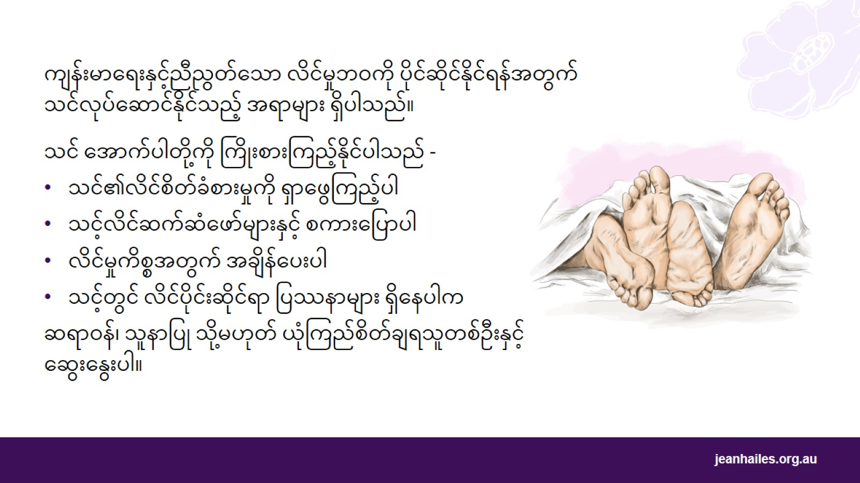
Notes:
ပျော်ရွှင်မှုခံစားရပြီး ပိုမိုကောင်းမွန်သော လိင်မှုဘဝရရှိစေရန် သင်လုပ်ဆောင်နိုင်သည့်အရာများ ရှိပါသည်။
သင် အောက်ပါတို့ကို ကြိုးစားကြည့်နိုင်ပါသည် -
သင့်ခန္ဓာကိုယ်ကို သိရှိခြင်းဖြင့် သင်၏ လိင်စိတ်ခံစားမှုကို ရှာဖွေပါ – သင့်လက်တွဲဖော်၏အထိအတွေ့ သို့မဟုတ် သင့်ကိုယ်ပိုင်အထိအတွေ့မှတစ်ဆင့် ခံစားချက်ကောင်းမွန်စေသည့်အရာကို ရှာဖွေတွေ့ရှိခြင်း
သင့်လိင်ဆက်ဆံဖော်နှင့် စကားပြောပါ – မည်သည်က သင့်လျော်သည်၊ မည်သည်က မသင့်လျော်သည်ဟု ခံစားရသည့်အကြောင်း ဆွေးနွေးကြည့်ရန် အရေးကြီးသည်။ သင်နှင့် သင့်လက်တွဲဖော်သည် သင်တို့၏လိင်မှုဘဝတွင် လေးစားမှုနှင့် ပျော်ရွှင်မှုကို ခံစားရပါက သင်တို့၏ ဆက်ဆံရေးသည် ပိုမိုကောင်းမွန်ပြီး ခိုင်မာလာနိုင်သည်။
လိင်မှုကိစ္စအတွက် အချိန်ပေးပါ - ကျွန်ုပ်တို့သည် အလုပ်မအားလပ်သောဘဝများတွင် နေထိုင်နေကြသော်လည်း သင်နှင့် သင့်လက်တွဲဖော် ဆန္ဒရှိသည့်အခါ လိင်ဆက်ဆံခြင်းသည် ကောင်းပါသည်
သင့်တွင် လိင်ပိုင်းဆိုင်ရာပြဿနာများရှိပါက ဆရာဝန်၊ သူနာပြု သို့မဟုတ် ယုံကြည်ရသူတစ်ဦးနှင့် ဆွေးနွေးပါ။

Slide 14

Notes:
သင့်ဘဝတစ်လျှောက်လုံးတွင် လိင်မှုဘဝပြောင်းလဲခြင်းသည် ပုံမှန်ဖြစ်သည်။
များစွာသောအရာများသည် သင်၏လိင်မှုဘဝကို လွှမ်းမိုးနိုင်သည် ဥပမာ -
သင့်ဘဝ၏ မတူညီသောအချိန်အမျိုးမျိုးရှိ ခန္ဓာကိုယ်တွင်း ပြောင်းလဲမှုများ။ ဥပမာအားဖြင့် ကလေးမွေးဖွားပြီးနောက်ပိုင်းတွင် သို့မဟုတ် အသက်ကြီးလာသောအခါတွင် သင်သည် လိင်ဆက်ဆံလိုစိတ်မရှိဖြစ်မည် သို့မဟုတ် လိင်ဆက်ဆံရာတွင် နာကျင်နိုင်သည်
သင့်ကျန်းမာရေးနှင့် သင့်လက်တွဲဖော်၏ကျန်းမာရေး
သင့်စိတ်ခံစားမှု - သင်စိတ်ဖိစီးနေပါက သင်ခံစားရပုံ
သင့်အချစ်ရေးတွင် စိတ်ချမ်းသာမှုရှိခြင်းမရှိခြင်း
ကလေးငယ်များ၊ သက်ကြီးရွယ်အိုမိဘများ သို့မဟုတ် အခြားသူများကို ပြုစုစောင့်ရှောက်ခြင်းကဲ့သို့သော သင်၏အိမ်မှုတာဝန်များ။

Slide 15

လိင်ပိုင်းဆိုင်ရာပြဿနာများ
Notes:
အဖြစ်များသော လိင်မှုဆိုင်ရာ ပြဿနာအချို့အကြောင်း ဆွေးနွေးကြပါစို့။

Slide 16

Notes:
အမျိုးသမီးအများစုသည် လိင်မှုကိစ္စနှင့်ပတ်သက်၍ စိုးရိမ်ပူပန်ကြသည်။ ဥပမာအားဖြင့် သင်သည် လိင်ဆက်ဆံချိန်တွင် နာကျင်မှုကိုခံစားရမည် သို့မဟုတ် လိင်ဆက်ဆံလိုစိတ်မရှိမည်ကို စိုးရိမ်ပူပန်နိုင်သည်။
သင့်တွင် စိုးရိမ်မှုတစ်ခုခုရှိပါက သင့်ဆရာဝန် သို့မဟုတ် သူနာပြုနှင့် ဆွေးနွေးနိုင်ပါသည်။

Slide 17

Notes:
အချို့အမျိုးသမီးများသည် နာကျင်သော လိင်ဆက်ဆံမှုနှင့်ပတ်သက်၍ စိုးရိမ်မှုရှိကြသည်။
နာကျင်သောလိင်ဆက်ဆံမှုဆိုသည်မှာ အမျိုးသမီးတစ်ဦးသည် မိန်းမကိုယ်နှင့် လိင်မဆက်ဆံမီ၊ လိင်ဆက်ဆံချိန်အတွင်း သို့မဟုတ် လိင်ဆက်ဆံပြီးနောက်တွင် နာကျင်မှုကိုခံစားရသည့်အချိန်ဖြစ်သည်။
နာကျင်သောလိင်ဆက်ဆံမှုသည် မည်သူ့ကိုမဆို ထိခိုက်စေနိုင်သော်လည်း အောက်ပါအမျိုးသမီးများတွင် ပို၍အဖြစ်များသည် -
အမျိုးသမီးငယ်များ
မကြာသေးမီက ကလေးမွေးဖွားထားသော သို့မဟုတ် နို့တိုက်နေသော အမျိုးသမီးများ
ရာသီသွေးမဆင်းတော့သည့် သက်ကြီးအမျိုးသမီးများ။

Slide 18

Notes:
နာကျင်သောလိင်ဆက်ဆံမှုသည် အကြောင်းအမျိုးမျိုးကြောင့် ဖြစ်နိုင်ပါသည်။
နာကျင်သောလိင်ဆက်ဆံမှုကို သင်ခံစားရပါက သင့်ဆရာဝန် သို့မဟုတ် သူနာပြုနှင့် ဆွေးနွေးနိုင်ပါသည်။
၎င်းတို့က သင် လိင်ဆက်ဆံရာတွင် အဘယ်ကြောင့် နာကျင်ရသည်ကို သိရှိရန် ကူညီပေးနိုင်ပြီး မှန်ကန်သောကုသမှုကို အကြံပြုနိုင်သည်။
၎င်းတို့သည်-
နာကျင်မှု၏အကြောင်းရင်းကို ကုသပေးနိုင်သည်
ချောဆီအသုံးပြုရန် အကြံပြုနိုင်သည် - ချောဆီသည် လိင်ဆက်ဆံစဉ်အတွင်း မိန်းမကိုယ်ကို ပို၍စိုစွတ်စေပြီး နာကျင်မှုမရှိစေရန် သင့်မိန်းမကိုယ်အတွင်းပိုင်းနှင့် သင့်လက်တွဲဖော်၏လိင်တံပေါ်တွင် လိမ်းနိုင်သော အထူးဖော်စပ်ထားသည့် ဂျယ်၊ အရည်နှင့် အဆီများဖြစ်သည်။
သင်သည် မကြာသေးမီကမှ ကလေးမွေးဖွားထားပါက သို့မဟုတ် သင့်ရာသီသွေးဆုံးချိန်တစ်ဝိုက်ဖြစ်သည့် - ဘဝနှောင်းပိုင်းအရွယ်ရောက်နေပါက သင့်မိန်းမကိုယ်အတွက် အထူးခရင်မ်ကို အသုံးပြုရန် အကြံပြုနိုင်ပါသည်။
လိင်ဆက်ဆံစဉ်အတွင်း စိတ်သက်သာရာရစေမည့် နည်းလမ်းများကို အကြံပြုနိုင်ပါသည်
အထူးကုဆရာဝန်တစ်ဦးထံ ညွှန်းပေးနိုင်ပါသည်၊ ဥပမာ အမျိုးသမီးများ၏ ကျန်းမာရေးကို အထူးပြုသော ရူပကုထုံးပညာရှင် (physiotherapist)။

Slide 19

Notes:
အချို့သော အမျိုးသမီးများအတွက် လိင်ဆက်ဆံလိုစိတ်မရှိခြင်းသည်လည်း စိုးရိမ်စရာဖြစ်နိုင်သည်။ လိင်ဆက်ဆံရာတွင် စိတ်ဝင်စားမှုနည်းခြင်း သို့မဟုတ် လုံးဝမရှိခြင်းကို ကာမဆန္ဒနည်းခြင်းဟု ခေါ်သည်။ ကာမဆန္ဒဆိုသည်မှာ လက်တွဲဖော်တစ်ဦးနှင့်ဖြစ်စေ၊ သင်တစ်ဦးတည်းဖြစ်စေ လိင်မှုကိစ္စခံစားလိုသည့်ဆန္ဒ မည်မျှရှိခြင်းကို ဆိုလိုသည်။
မည်သူမဆို ကာမဆန္ဒနည်းခြင်းကို ခံစားရနိုင်ပါသည်။ ယင်းမှာအသက်အရွယ်မရွေး ဖြစ်နိုင်သော်လည်း အသက်အရွယ်ကြီးလာသည်နှင့်အမျှ ပိုအဖြစ်များလာသည်။
ကာမဆန္ဒနည်းခြင်းကို သင်စိတ်အနှောင့်အယှက်မဖြစ်ပါက ယင်းမှာ ပြဿနာတစ်ခုမဟုတ်ပါ။ ကာမဆန္ဒနည်းခြင်းက သင့်ကို စိုးရိမ်ပူပန်မှုဖြစ်စေမှသာ သို့မဟုတ် သင့်ကို မပျော်မရွှင်ဖြစ်စေမှသာ ယင်းကို ပြဿနာတစ်ခုဟု ဆိုရမည်။

Slide 20

Notes:
သင့်တွင် ကာမဆန္ဒနည်းနေပြီး ၎င်းက သင့်ကို စိတ်ပူပန်စေပါက သို့မဟုတ် စိတ်မချမ်းမသာဖြစ်စေပါက ကုသနည်းများရှိပါသည်။
သင့်ဆရာဝန်သည် သင့်တွင် မည်သည့်အတွက်ကြောင့် ကာမဆန္ဒနည်းနေသည်ကို ကူညီဖော်ထုတ်ပေးနိုင်ပြီး ကုထုံးတစ်ခုကို အကြံပြုနိုင်ပါသည်။ ဥပမာ သင်၏ကာမဆန္ဒနည်းခြင်းသည် သင့်ဆက်ဆံရေး ပြဿနာအချို့ကြောင့်ဖြစ်ပါက သင့်ဆရာဝန်သည် ဆက်ဆံရေးကုထုံးကို အကြံပြုနိုင်ပါသည်။

Slide 21

လေးစားမှုရှိသော ဆက်ဆံရေးများနှင့် သဘောတူညီမှု
Notes:
လေးစားမှုရှိသော ဆက်ဆံရေးများနှင့် သဘောတူညီမှုအကြောင်း ဆွေးနွေးကြပါစို့။

Slide 22

Notes:
လေးစားမှုရှိပြီး ရိုးသားပွင့်လင်း၍ ဘေးကင်းလုံခြုံသော ဆက်ဆံရေးရှိခြင်းသည် သင့်ကျန်းမာရေးနှင့် ကောင်းကျိုးသုခအတွက် အရေးကြီးပါသည်။
ဆက်ဆံရေးတစ်ခုစီတိုင်းတွင် အရေးကြီးဆုံးအရာများမှာ -
လေးစားမှု – လက်တွဲဖော်နှစ်ဦးစလုံးသည် မိမိတို့၏ ကြိုက်သည့်အရာများ၊ မကြိုက်သည့်အရာများနှင့် ကန့်သတ်ချက်များ အပါအဝင် တစ်ဦးနှင့်တစ်ဦး အရှိအတိုင်း လက်ခံပေးခြင်း
ပွင့်လင်းသော ဆက်ဆံရေး – သင့်အတွေးများ၊ ခံစားချက်များ၊ လိုအပ်ချက်များ၊ သင်နှစ်သက်သောအရာနှင့် မနှစ်သက်သောအရာများအကြောင်း သင့်လက်တွဲဖော်နှင့် လွတ်လပ်စွာပြောဆိုနိုင်ခြင်း
ဘေးကင်းလုံခြုံမှု – မည်သည့်အခါမှ သင့်လက်တွဲဖော်ကို ကြောက်လန့်ခြင်းမျိုး မခံစားရခြင်း သို့မဟုတ် သင့်လက်တွဲဖော်ကို ကြောက်ရွံ့အောင် မပြုလုပ်ခြင်း။

Slide 23

Notes:
ကောင်းမွန်သော လိင်ပိုင်းဆိုင်ရာ ဆက်ဆံရေးတစ်ခုတွင် သဘောတူညီမှုပါဝင်ပါသည်။
လိင်ဆက်ဆံခြင်းအကြောင်းပြောရာတွင် သဘောတူညီမှုဆိုသည်မှာ သင်သည် အဆိုပါအချိန်တွင် လိင်ဆက်ဆံရန်ဆန္ဒရှိသဖြင့် အခြားသူတစ်ဦးနှင့် လိင်ဆက်ဆံရန် သို့မဟုတ် လိင်မှုကိစ္စများပြုလုပ်ရန် လွတ်လပ် ပျော်ရွှင်စွာ သဘောတူညီခြင်းကို ဆိုလိုသည်။ ၎င်းတွင် သင်တို့နှစ်ဦးလုံး ဆန္ဒရှိနေပါက မည်သည့်လိင်ဆက်ဆံမှုအမျိုးအစားမဆို ပါဝင်သည်- မိန်းမကိုယ်၊ ပါးစပ် သို့မဟုတ် စအိုဖြင့် လိင်ဆက်ဆံခြင်း သို့မဟုတ် သင်တို့နှစ်သက်သည့် လိင်မှုကိစ္စတစ်ခုခု။
သဘောတူညီမှုသည် အပြန်အလှန်ဖြစ်ရမည်၊ ဆိုလိုသည်မှာ လက်တွဲဖော်နှစ်ဦးစလုံး သဘောတူရမည်။
သင်သည် တစ်စုံတစ်ဦးနှင့် လိင်ဆက်ဆံခြင်း သို့မဟုတ် လိင်မှုကိစ္စများ ပြုလုပ်ခြင်းမှာ ပထမဆုံးအကြိမ်ဖြစ်စေ၊ အကြိမ် 100 မြောက်ဖြစ်စေ အရေးမကြီးပါ။ အမြဲတမ်းအားဖြင့် သဘောတူညီမှုရရန် အရေးကြီးပါသည်။
၎င်းသည် သင့်ခင်ပွန်း သို့မဟုတ် ရေရှည်လက်တွဲဖော်ဖြစ်လျှင်ပင် သင် “လက်မခံ”ဟု ပြောပိုင်ခွင့်ရှိသည်။ သင်သည် လိင်ဆက်ဆံရန်အတွက် စိတ်မပါသလို ဖြစ်နိုင်ပါသည်၊ သင့်လက်တွဲဖော် အကြံပြုထားသော လိင်မှုကိစ္စများကို သင် မနှစ်သက်သည်လည်း ဖြစ်နိုင်ပါသည် သို့မဟုတ် သင့်အတွက် နာကျင်ရသည်လည်း ဖြစ်နိုင်ပါသည်။
တစ်စုံတစ်ဦးနှင့် လိင်ဆက်ဆံရန် သဘောတူထားခဲ့သည့်တိုင် သင် စိတ်ပြောင်းသွားပါက လိင်ဆက်ဆံနေစဉ်တွင်ပင် 'ရပ်' ဟု အချိန်မရွေး ပြောနိုင်ပါသည်။
သဘောတူညီချက်မပါဘဲ လိင်ဆက်ဆံခြင်းသည် လိင်ပိုင်းဆိုင်ရာအကြမ်းဖက်မှုဖြစ်ပြီး အဆင်မ ပြေပါ။

Slide 24

မည်သူများက ကူညီပေးနိုင်ပါသလဲ။
Notes:
သင့်ခွင့်ပြုချက်မရှိဘဲ တစ်စုံတစ်ယောက်က လိင်ဆက်ဆံခဲ့ခြင်း သို့မဟုတ် လိင်ပိုင်းဆိုင်ရာကိစ္စများ ပြုလုပ်ခဲ့ခြင်းအတွက် သင်စိုးရိမ်ပူပန်နေပါက သို့မဟုတ် သင့်လိင်ပိုင်းဆိုင်ရာ ဆက်ဆံရေးနှင့်ပတ်သက်၍ စိုးရိမ်ပူပန်နေပါက 1800RESPECT သို့ ဖုန်းခေါ်ဆိုနိုင်ပါသည်။
1800RESPECT သည် နိုင်ငံအဆင့်လိင်ပိုင်းဆိုင်ရာ ကျူးလွန်မှုနှင့် အိမ်တွင်းမိသားစု အကြမ်းဖက်မှုနှင့်ပတ်သက်ပြီး နှစ်သိမ့်ဆွေးနွေးအကြံဉာဏ်ပေးသည့် ဝန်ဆောင်မှုဖြစ်သည်။
သင်သည် ဤဝန်ဆောင်မှုကို တစ်နေ့လျှင် 24 နာရီ၊ တစ်ပတ်လျှင် 7 ရက် အချိန်မရွေး ဖုန်းခေါ်ဆိုနိုင်သည်။
အင်္ဂလိပ်ဘာသာစကားသည် သင်၏ပထမဘာသာစကားမဟုတ်သည့်အတွက် သင့်ဘာသာစကားဖြင့် ပြောလိုပါက သင်သည် စကားပြန်တစ်ဦး တောင်းဆိုနိုင်ပါသည်။
နှစ်သိမ့်ဆွေးနွေးအကြံဉာဏ်ပေးသူများသည် သင့်အကြောင်းကို နားထောင်ပြီး သင်နှင့် သင့်အခြေအနေအတွက် သင့်လျော်သော ပံ့ပိုးမှုများ ပေးပါမည်။
ဘာသာစကား အမျိုးမျိုးဖြင့်ဖော်ပြထားသော အချက်အလက်များနှင့် သင့်ပြည်နယ် သို့မဟုတ် နယ်မြေအတွင်း ပံ့ပိုးကူညီမှုဝန်ဆောင်မှုလုပ်ငန်းကို ရှာဖွေရန်အတွက် 1800respect.org.au တွင်လည်း ဝင်ရောက်ကြည့်ရှုနိုင်ပါသည်။
သင့်တွင် သင်ယုံကြည်ရပြီး အကြံဉာဏ် သို့မဟုတ် ပံ့ပိုးကူညီမှု တောင်းခံနိုင်သော သူငယ်ချင်း၊ မိသားစုဝင်၊ ရပ်ရွာလူကြီး သို့မဟုတ် ကျန်းမာရေးဝန်ထမ်းတစ်ဦးလည်း ရှိနိုင်ပါသည်။

Slide 25

လိင်မှတစ်ဆင့် ကူးစက်နိုင်သော ရောဂါများ (STIs)
Notes:
လိင်မှတဆင့် ကူးစက်နိုင်သော ရောဂါများ သို့မဟုတ် STIs အကြောင်းနှင့် သင် ဤရောဂါရခဲ့ပါက မည်သည်တို့လုပ်သင့်သည်ကို ဆွေးနွေးကြပါစို့။

Slide 26

Notes:
STIs သည် လိင်ဆက်ဆံစဉ်အတွင်း ရောဂါပိုးရှိသူတစ်ဦးမှ အခြားတစ်ဦးထံသို့ ကူးစက်နိုင်သည့် လိင်မှတစ်ဆင့် ကူးစက်နိုင်သော ရောဂါများဖြစ်သည်။ STIs အမျိုးအစားအမျိုးမျိုးရှိပါသည်၊ ဥပမာ ခလာမစ်ဒီယာရောဂါ (chlamydia)၊ လိင်အင်္ဂါရေယုန်၊ အသည်းရောင်အသားဝါ ဘီ ရောဂါ သို့မဟုတ် ကာလသားရောဂါ။
မည်သူမဆို STI ဖြစ်နိုင်ပါသည် - သင်သည် လူပေါင်းစုံနှင့် လိင်ဆက်ဆံလျှင် သို့မဟုတ် သင့်လက်တွဲဖော်သည် အခြားသူများနှင့် လိင်ဆက်ဆံပါက သင် STI ဖြစ်ပွားနိုင်သည်။
STI အများစုကို ဆေးဝါးဖြင့် ကုသနိုင်ပါသည် သို့မဟုတ် ထိန်းချုပ်နိုင်ပါသည်။
STIs ကို မကုသဘဲထားပါက ကျန်းမာရေးပြဿနာများ ဖြစ်စေနိုင်သည်။
သင် STI ကူးစက်ခံရခြင်း သို့မဟုတ် အခြားသူများထံ ကူးစက်စေခြင်းမှ ကာကွယ်ရန် အကောင်းဆုံးနည်းလမ်းမှာ လိင်ဆက်ဆံရာတွင် ကွန်ဒုံးသုံးခြင်းပင်ဖြစ်သည်။ ကွန်ဒုံးများသည် STIs ကူးစက်နိုင်သော ခန္ဓာကိုယ်မှထွက်သည့် အရည်များ ဖလှယ်ခြင်းကို ရပ်တန့်စေပါသည်။

Slide 27
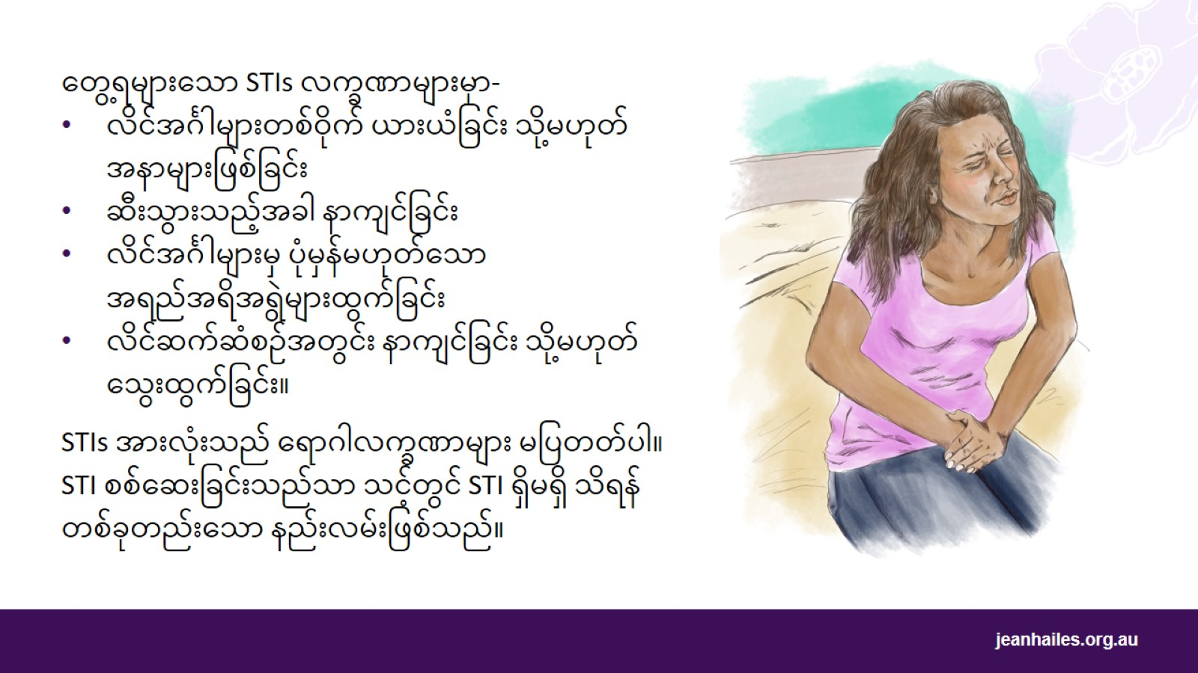
Notes:
တွေ့ရများသော STIs လက္ခဏာများမှာ-
လိင်အင်္ဂါအစိတ်အပိုင်းများဖြစ်သည့်- မိန်းမအင်္ဂါစပ်၊ လိင်တံ သို့မဟုတ် စအိုတဝိုက်တွင် ယားယံခြင်း၊ စပ်ဖျဉ်းဖျဉ်းဖြစ်ခြင်း၊ အရည်ကြည်ဖုများ၊ အနာများ သို့မဟုတ် ပြည်တည်နာများဖြစ်ခြင်း
ဆီးသွားသည့်အခါ နာကျင်ခြင်း
လိင်အင်္ဂါအစိတ်အပိုင်းများဖြစ်သည့် -မိန်းမကိုယ်၊ လိင်တံ သို့မဟုတ် စအိုမှ ပုံမှန်မဟုတ်သည့် အရည်များ သို့မဟုတ် အရည်အရိအရွဲများထွက်ခြင်း
လိင်ဆက်ဆံစဉ်အတွင်း နာကျင်ခြင်း သို့မဟုတ် သွေးထွက်ခြင်း။
သို့သော် STIs အားလုံးသည် ရောဂါလက္ခဏာများ မပြတတ်ပါ။
STI စစ်ဆေးခြင်းသည်သာ သင့်တွင် STI ရှိမရှိ သိရန် တစ်ခုတည်းသော နည်းလမ်းဖြစ်သည်။
သင့်တွင် STI ရှိနေမည်ကို စိုးရိမ်ပါက STI စစ်ဆေးရန် ဆရာဝန် သို့မဟုတ် သူနာပြုကို မေးမြန်းပါ။

Slide 28
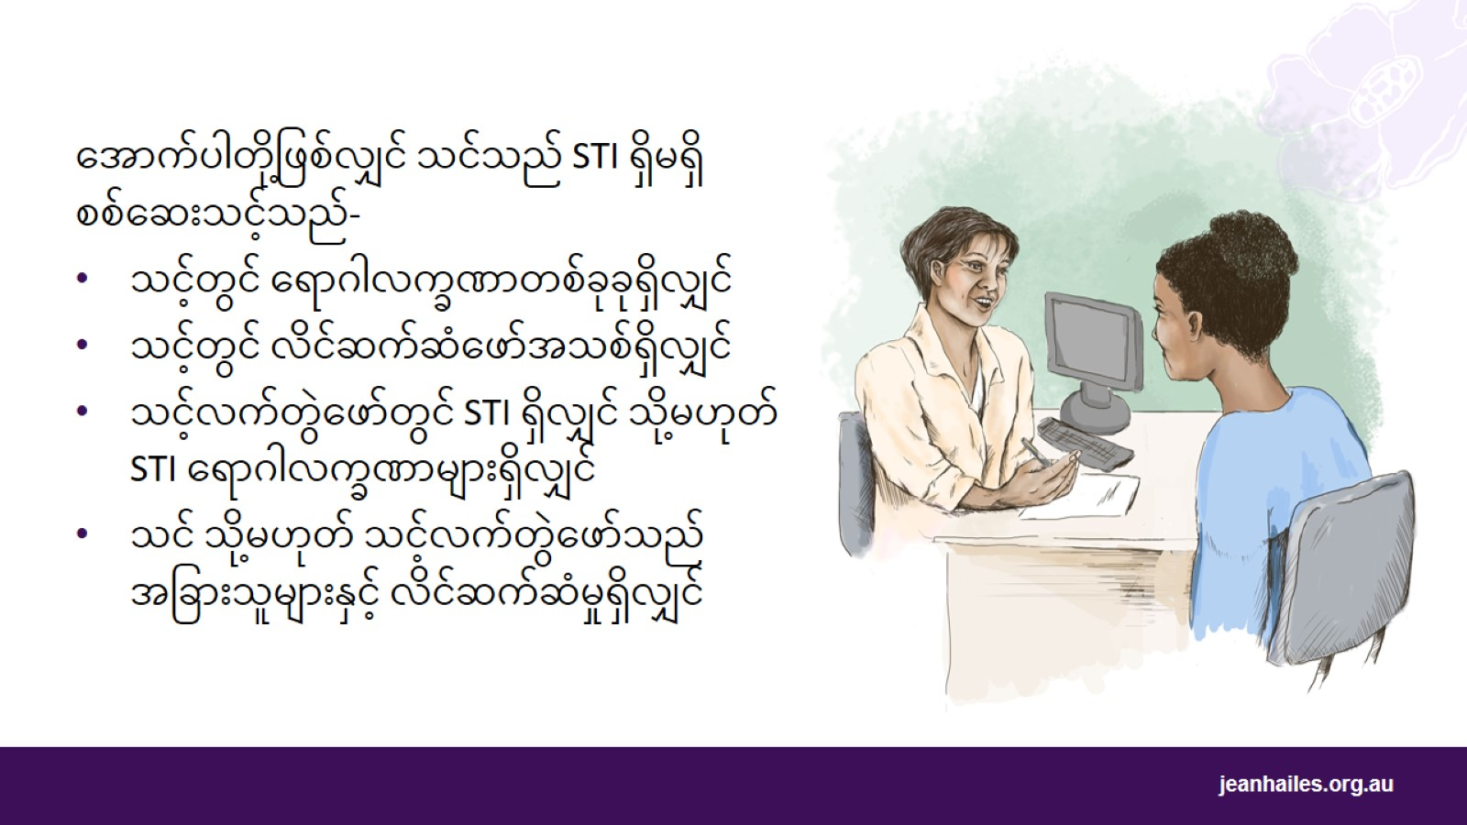
Notes:
သင်လိင်ဆက်ဆံပါက အောက်ပါတို့ဖြစ်လျှင် STI ရှိမရှိ စစ်ဆေးသင့်သည် -
သင့်တွင် ရောဂါလက္ခဏာတစ်ခုခုရှိလျှင်
သင့်တွင် လိင်ဆက်ဆံဖော်အသစ်ရှိလျှင်
သင့်လက်တွဲဖော်တွင် STI ရှိလျှင် သို့မဟုတ် STI ရောဂါလက္ခဏာများရှိလျှင်
သင် သို့မဟုတ် သင့်လက်တွဲဖော်သည် အခြားသူများနှင့် လိင်ဆက်ဆံမှုရှိလျှင်

Slide 29

Notes:
STI စစ်ဆေးမှုခံယူသောအခါတွင် မည်သည်တို့ ဖြစ်မည်ကိုသိရှိထားခြင်းက သင့်အား ပိုမိုသက်သောင့်သက်သာဖြစ်စေသည်။
ဆရာဝန် သို့မဟုတ် သူနာပြုတစ်ဦးက သင့်ကျန်းမာရေး၊ လိင်မှုဘဝနှင့် ရောဂါလက္ခဏာများရှိမရှိ သင့်အား မေးခွန်းများမေးပါမည်။ ဥပမာ -
ယခင်က သင် STI စစ်ဆေးဖူးပါသလား။ သင် STI စစ်ဆေးမှုကို နောက်ဆုံးမည်သည့်အချိန်က လုပ်ခဲ့ပါသလဲ။
သင် မိန်းမကိုယ်ဖြင့် လိင်ဆက်ဆံပါသလား။ သင် ပါးစပ်ဖြင့် လိင်ဆက်ဆံပါသလား။ သင် စအိုဖြင့် လိင်ဆက်ဆံပါသလား။
သင့်တွင် ရောဂါလက္ခဏာတစ်ခုခု ရှိပါသလား။
STI အများစုသည် ရောဂါလက္ခဏာများ မပြတတ်သော်လည်း - အချို့အမျိုးသမီးများသည် လိင်ဆက်ဆံသည့်အခါ နာကျင်ခြင်း၊ ဆီးသွားသည့်အခါ နာကျင်ခြင်း၊ မိန်းမကိုယ်မှ ပုံမှန်မဟုတ်သော အရည်များ သို့မဟုတ် အရည်အရိအရွဲများထွက်ခြင်း သို့မဟုတ် သွေးထွက်ခြင်းတို့ကို ခံစားရနိုင်သည်။
ဤမေးခွန်းများကို ပွင့်ပွင့်လင်းလင်းဖြေပြီး မည်သည်ကိုမှ ဖုံးကွယ်မထားရန် အရေးကြီးသည်။ ဆရာဝန်များနှင့် သူနာပြုများသည် သင့်ကျန်းမာရေးပြဿနာများကို အခြားသူများနှင့် ဆွေးနွေးမည်မဟုတ်ပါ။
သင့်ဆရာဝန် သို့မဟုတ် သူနာပြုသည် စမ်းသပ်မှုအချို့ ပြုလုပ်မည်ဖြစ်သည်။ ၎င်းတို့သည်-
သွေး သို့မဟုတ် ဆီး နမူနာများယူနိုင်သည်
သင့် လည်ချောင်း၊ မိန်းမကိုယ် သို့မဟုတ် စအိုမှ တို့ဖတ်ယူနိုင်သည်
မိန်းမကိုယ်ကို စစ်ဆေးနိုင်သည် (သင်၏ မိန်းမအင်္ဂါစပ်နှင့် မိန်းမကိုယ်ကို ကြည့်နိုင်သည်)။
ပုံမှန်အားဖြင့် စစ်ဆေးမှုရလဒ်များရရှိရန် 1-2 ပတ် ကြာမြင့်တတ်သည်။ ထို့နောက် ဆရာဝန် သို့မဟုတ် သူနာပြုသည် သင့်အား စာတိုပေးပို့ခြင်း၊ ဖုန်းခေါ်ဆိုခြင်း သို့မဟုတ် အခြားရက်ချိန်းတစ်ခုအတွက် လာရောက်ရန် သင့်အားပြောနိုင်သည်။
STI စစ်ဆေးခြင်းသည် သင့်အား စိတ်ပူစေသော အကြောင်းအရာတစ်ခုခုနှင့်ပတ်သက်၍ မေးမြန်းရန် သို့မဟုတ် အချက်အလက်ပိုမိုရရှိရန် အခွင့်အလမ်းကောင်းတစ်ခုလည်းဖြစ်သည်။

Slide 30

Notes:
သင် STI စစ်ဆေးရန် ဆရာဝန်၊ သူနာပြု သို့မဟုတ် ကျန်းမာရေးဝန်ထမ်းနှင့် ဆွေးနွေးနိုင်သည်။
သင်သည် အမျိုးသမီးကျန်းမာရေးဆေးခန်းတစ်ခု သို့မဟုတ် လိင်ကျန်းမာရေးဌာနတစ်ခုသို့ သွားနိုင်သည်။ ဤဆေးခန်းများသည် လိင်ကျန်းမာရေးနှင့် STI စစ်ဆေးမှုများကို အထူးပြုကုသပေးသည်။ သင်သည် သင်၏ပုံမှန်ဆရာဝန် သို့မဟုတ် သူနာပြုထံသို့ သွားရန် ရှက်ရွံ့နေလျှင် သို့မဟုတ် အဆင်မပြေဖြစ်နေလျှင် ယင်းမှာ ကောင်းသောရွေးချယ်မှုဖြစ်သည်။

Slide 31

သန္ဓေတားနည်း
Notes:
သန္ဓေတားနည်းအမျိုးမျိုးအကြောင်း ဆွေးနွေးကြည့်ရအောင်။
ပံ့ပိုးသူအတွက်မှတ်ချက်-
ဤကဏ္ဍရှိ အမှာစကားများသည် သင့်ပရိသတ်အတွက် မသင့်လျော်ပါက ၎င်းတို့ကို ကျော်သွားနိုင်သည် သို့မဟုတ် သင့်ပရိသတ်နှင့် ပိုမိုကိုက်ညီစေမည့် စကားလုံးအသုံးအနှုန်းများဖြင့် ပြောင်းလဲနိုင်သည်။

Slide 32

Notes:
သန္ဓေတားနည်းသည် သင် လိင်ဆက်ဆံသော်လည်း ကိုယ်ဝန်မလိုချင်ပါက ပြုလုပ်ရသည့်၊ သောက်ရသည့် သို့မဟုတ် အသုံးပြုသည့်အရာ ဖြစ်သည်။
သန္ဓေတားနည်းအမျိုးမျိုးရှိပါသည်။
သင် ပြန်လည်၍ ကိုယ်ဝန်ယူရန် ဆန္ဒရှိပါက ကိုယ်ဝန်ရနိုင်စေရန် သန္ဓေတားနည်းအများစုကို အချိန်မရွေး ရပ်တန့်နိုင်သည် သို့မဟုတ် ဖယ်ရှားနိုင်သည်။
သင့်ဆရာဝန် သို့မဟုတ် သူနာပြုမှ မည်သည့်သန္ဓေတားနည်းမှာ သင့်အတွက် သင့်လျော်သည်ကို ဆုံးဖြတ်ရန် ကူညီနိုင်ပါသည်။

Slide 33
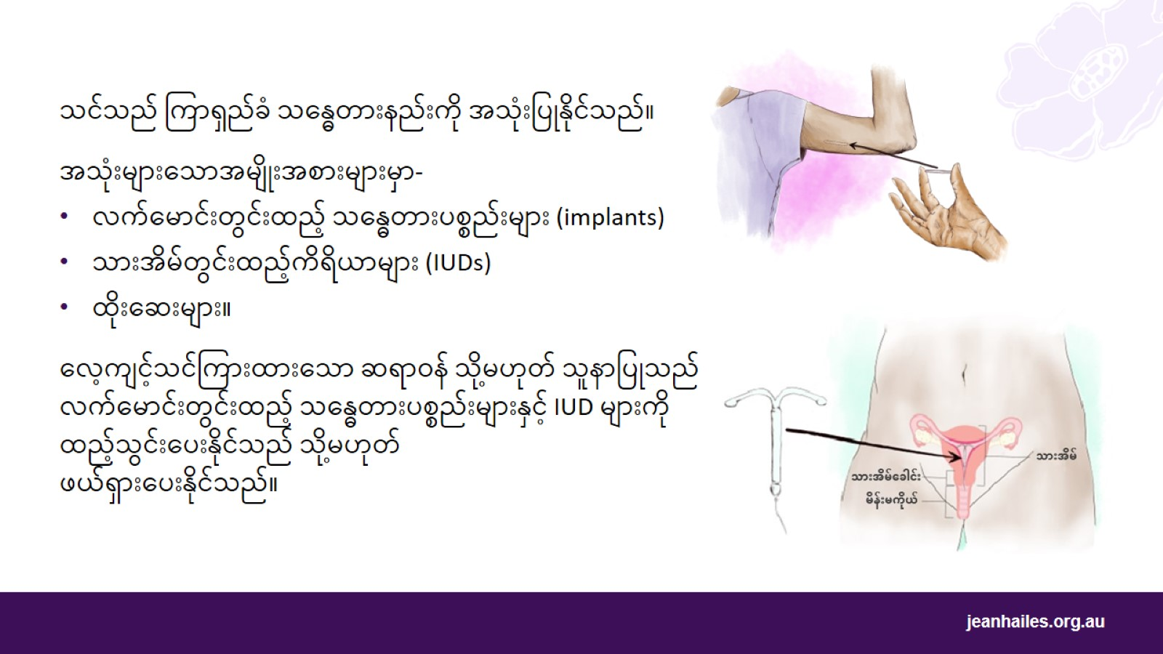
Notes:
အဆင်ပြေပြီး ကုန်ကျစရိတ်သက်သာ၍ ကိုယ်ဝန်မရရှိစေရန် 10 နှစ်အထိ ကာကွယ်ပေးနိုင်သော ကြာရှည်ခံသန္ဓေတားနည်းကို သင်အသုံးပြုနိုင်သည်။
အသုံးများသောအမျိုးအစားများမှာ-
လက်မောင်းတွင်းထည့် သန္ဓေတားပစ္စည်း - သင့်လက်မောင်း အရေပြားအောက်တွင် ထည့်သွင်းရသည့် ပါးလွှာ ပျော့ပျောင်းသော မီးခြစ်ဆံအရွယ် ပလတ်စတစ်ချောင်းငယ်။ ၎င်းက ကိုယ်ဝန်မရစေရန် 3 နှစ်အထိ ကာကွယ်ပေးပါသည်။
သားအိမ်တွင်းထည့်ကိရိယာ (IUD) – သင့်သားအိမ်အတွင်း ထည့်သွင်းရသည့် သေးငယ်သော ပလတ်စတစ် သို့မဟုတ် သတ္တုကိရိယာ။ ၎င်းက ကိုယ်ဝန်မရစေရန် 5 နှစ်မှ 10 နှစ်အထိ ကာကွယ်ပေးသည်။
ထိုးဆေး – ကိုယ်ဝန်မရစေရန် သင့်ဆရာဝန်က သုံးလတစ်ကြိမ် ထိုးပေးသည့် ထိုးဆေး။
အထူးလေ့ကျင့်ထားသည့် ဆရာဝန်များနှင့် သူနာပြုများသည် သားဆက်ခြားဆေးခန်းများ၊ သင့်ဆရာဝန် သို့မဟုတ် မီးယပ်အထူးကု ဆေးခန်းများ သို့မဟုတ် အမျိုးသမီးကျန်းမာရေးဆေးခန်းများကဲ့သို့သော နေရာများတွင် လက်မောင်းတွင်းထည့် သန္ဓေတားပစ္စည်းများနှင့် IUD များ ထည့်သွင်းပေးပါသည်။
လက်မောင်းတွင်းထည့် သန္ဓေတားပစ္စည်း သို့မဟုတ် IUD ကို သင်မလိုချင်တော့ပါကလည်း ၎င်းတို့ကို အချိန်မရွေး ဖယ်ရှားနိုင်သည်။ ဖယ်ရှားပြီးသည်နှင့် သင်သည် ကိုယ်ဝန်ပြန်ရနိုင်မည်ဖြစ်သည်။
သင် ဤသန္ဓေတားနည်းအမျိုးအစားများကို အသုံးပြုထားခြင်းရှိမရှိ မည်သူမှ မပြောနိုင်ပါ။

Slide 34

Notes:
အခြားအသုံးများသော သန္ဓေတားနည်းအမျိုးအစားများ ရှိသော်လည်း ၎င်းတို့သည် ကြာရှည်ခံသန္ဓေတားနည်းကဲ့သို့ ကိုယ်ဝန်မရအောင် ကာကွယ်ရာတွင် အစွမ်းမထက်ပါ။ ကြာရှည်ခံသန္ဓေတားနည်းများ အသုံးပြုသည့်အခါတွင် ကိုယ်ဝန်ရနိုင်ခြေ နည်းပါးပါသည်။
ကွန်ဒုံးများ-
အမျိုးသားကွန်ဒုံးသည် လိင်မဆက်ဆံမီတွင် သင့်လက်တွဲဖော်က ၎င်း၏ ထောင်မတ်နေသောလိင်တံပေါ်တွင် စွပ်ရသည့် ပလတ်စတစ် သို့မဟုတ် ရော်ဘာအစွပ်ဖြစ်သည်။
အမျိုးသမီးကွန်ဒုံးသည် လိင်မဆက်ဆံမီတွင် သင့်မိန်းမကိုယ်အတွင်းသို့ ထည့်သွင်းနိုင်သော ပလတ်စတစ် သို့မဟုတ် ရော်ဘာအစွပ်ဖြစ်သည်။
ကွန်ဒုံးများသည် STIs ကို ကာကွယ်ပေးသည့် တစ်ခုတည်းသော သန္ဓေတားနည်းအမျိုးအစားဖြစ်သည်။
သန္ဓေတားဆေးလုံးများသည် ကိုယ်ဝန်မရအောင် တားပေးသော ဆေးလုံးများဖြစ်သည်။ သင် ကိုယ်ဝန်မရစေရန် ကာကွယ်လိုပါက နေ့စဉ် ဆေးသောက်ရန် လိုအပ်ပါသည်။ ဆေးသောက်ခြင်းကို ရပ်တန့်လိုက်သည်နှင့် သင် ကိုယ်ဝန်ရနိုင်ပါသည်။
သားအိမ်တွင်း သုတ်မဝင်အောင် တားသည့်ပစ္စည်းသည် လိင်မဆက်ဆံမီ သင့်မိန်းမကိုယ် (သားအိမ်ဝ) အတွင်းသို့ ထည့်သွင်းရသည့် ဦးထုပ်ငယ်လေးဖြစ်သည်။
သားဖွားလမ်းကြောင်းကွင်းဆိုသည်မှာ သင့်သားဖွားလမ်းကြောင်းအတွင်း လစဉ် 3 ပတ်ကြာ ထည့်သွင်းထားနိုင်သည့် ပျော့ပျောင်းသော ပလတ်စတစ်ကွင်းတစ်ခုဖြစ်သည်။

Slide 35

Notes:
အခြားသန္ဓေတားနည်းအမျိုးအစားများ-
ရက်ရှောင်နည်း - သင်၏ ‘မမျိုးဥကြွေချိန်’ကို စောင့်ကြည့်ပြီး ထိုအချိန်အတွင်း လိင်မဆက်ဆံခြင်း။ သင်၏ ‘မမျိုးဥကြွေချိန်’ ဆိုသည်မှာ မမျိုးဉထုတ်ပေးချိန်တစ်ဝိုက်ဖြစ်ပြီး သင့်ဓမ္မတာလာချိန်နှစ်ခုကြားရှိ အချိန်တစ်ချိန် ဖြစ်သည်။ သင်၏ 'မျိုးဥကြွေချိန်’သည် လစဉ် မည်သည့်အချိန်တွင်ဖြစ်ပွားသည်ကို အတိအကျသိရန် ခက်ခဲသောကြောင့် ၎င်းသည် ထိရောက်မှုအနည်းဆုံး သန္ဓေတားနည်းတစ်မျိုးဖြစ်သည်။
သုတ်ရည်ပြင်ပစွန့်ထုတ်နည်းဆိုသည်မှာ သင့်လက်တွဲဖော်သည် သုတ်မလွှတ်မီ ၎င်း၏ လိင်တံကို သင်၏ မိန်းမကိုယ်ထဲမှ ထုတ်လိုက်ခြင်း ဖြစ်သည်။ သုတ်ရည်ပြင်ပစွန့်ထုတ်နည်းသည် ထိရောက်မှုအနည်းဆုံး သန္ဓေတားနည်းဖြစ်သည်။
အရေးပေါ်သန္ဓေတားဆေးသည် ကိုယ်ဝန်မရရှိစေရန်အတွက် အကာအကွယ်မဲ့လိင်ဆက်ဆံပြီးနောက် 3 ရက်ကြာသည်အထိ သောက်နိုင်သောဆေးဖြစ်သည်။
သားကြောဖြတ်ခြင်းဆိုသည်မှာ ကိုယ်ဝန်ကို အပြီးတိုင် မရရှိအောင်ကာကွယ်ရန် ပြုလုပ်သည့် ခွဲစိတ်မှု ဖြစ်သည်။ အမျိုးသားရော အမျိုးသမီးပါ ဤခွဲစိတ်မှု ပြုလုပ်နိုင်ပါသည်။

Slide 36
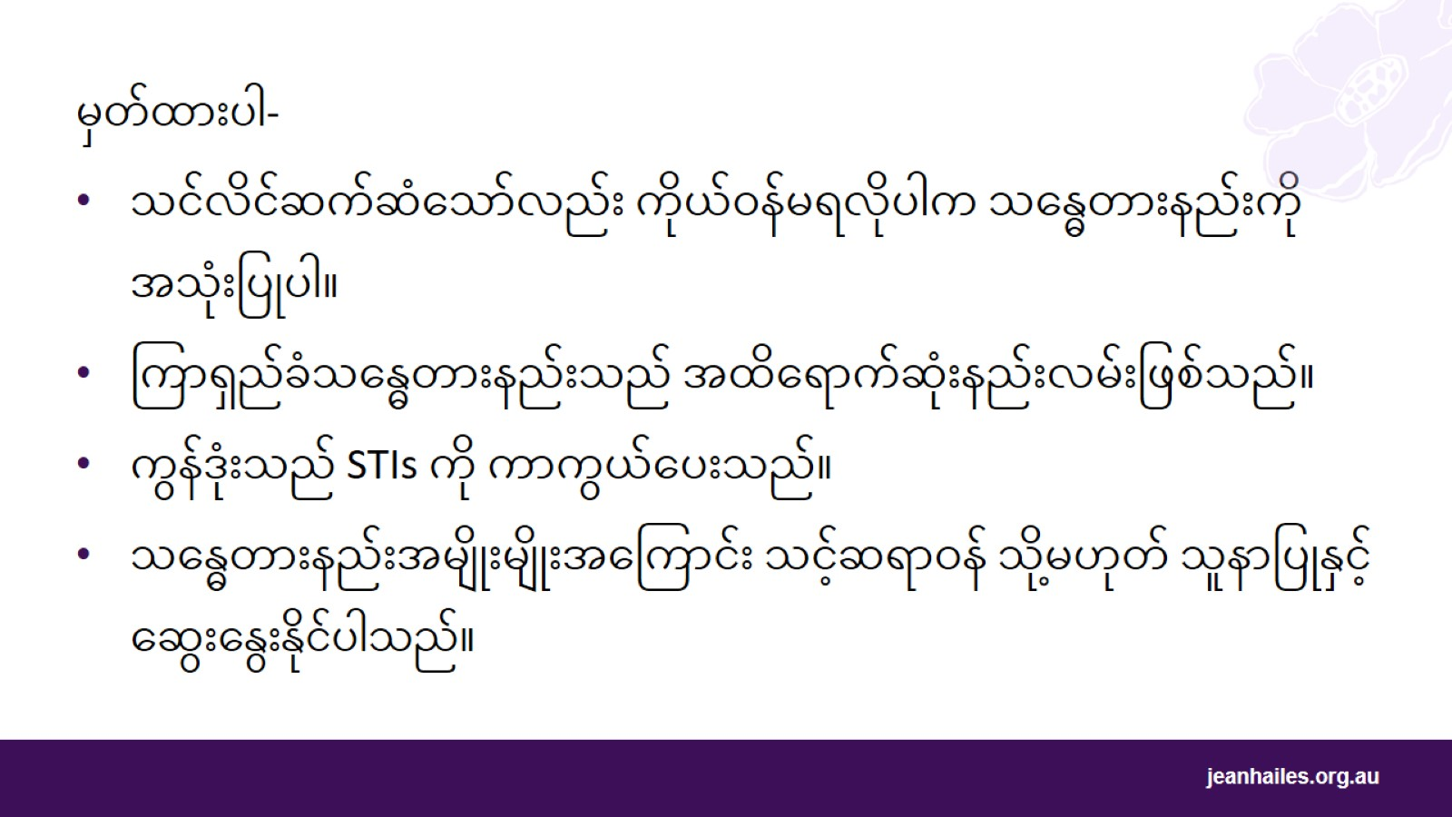
Notes:
မှတ်ထားပါ-
သင်လိင်ဆက်ဆံသော်လည်း ကိုယ်ဝန်မရလိုပါက သန္ဓေတားနည်းကို အသုံးပြုပါ။
ကြာရှည်ခံသန္ဓေတားနည်းသည် အထိရောက်ဆုံးနည်းလမ်းဖြစ်သည်။
ကွန်ဒုံးသည် STIs ကို ကာကွယ်ပေးသည်။
သန္ဓေတားနည်းအမျိုးမျိုးအကြောင်း သင့်ဆရာဝန် သို့မဟုတ် သူနာပြုနှင့် ဆွေးနွေးနိုင်ပါသည်။

Slide 37

စီစဉ်မထားဘဲရလာသည့် ကိုယ်ဝန်နှင့် ကိုယ်ဝန်ဖျက်ချခြင်း
Notes:
စီစဉ်မထားဘဲရလာသည့် ကိုယ်ဝန်နှင့် မလိုချင်သော ကိုယ်ဝန်များအကြောင်းအပြင် ယင်းတို့နှင့်ပတ်သက်ပြီး သင်လုပ်နိုင်သည့်အရာများအကြောင်း ပြောကြရအောင်။
ပံ့ပိုးသူအတွက်မှတ်ချက်-
ဤကဏ္ဍရှိ အမှာစကားများသည် သင့်ပရိသတ်အတွက် မသင့်လျော်ပါက ၎င်းတို့ကို ကျော်သွားနိုင်သည် သို့မဟုတ် သင့်ပရိသတ်နှင့် ပိုမိုကိုက်ညီစေမည့် စကားလုံးအသုံးအနှုန်းများဖြင့် ပြောင်းလဲနိုင်သည်။

Slide 38

Notes:
ဩစတြေးလျနိုင်ငံရှိ ကိုယ်ဝန်များစွာသည် ကြိုတင်စီစဉ်ထားခြင်းမရှိဘဲ ရလာခြင်းဖြစ်သည်။ စီစဉ်မထားဘဲရလာသည့်ကိုယ်ဝန်ဆိုသည်မှာ လိင်ဆက်ဆံပြီးနောက် ကိုယ်ဝန်မလိုချင်ဘဲရလာခြင်း ဖြစ်သည်။
ဤသို့ဖြစ်ရခြင်းမှာ-
သင်သည် သန္ဓေတားနည်းသုံးဖို့ မေ့နေခြင်းကြောင့်ဖြစ်သည်
သင့်သန္ဓေတားနည်းသည် ကောင်းစွာအလုပ်မလုပ်ခြင်းကြောင့်ဖြစ်သည်
သင့်ကိုယ်ဝန်သည် အဓမ္မကျင့်ခံရခြင်း၏ အကျိုးဆက်ဖြစ်ခြင်းကြောင့်ဖြစ်သည်။ အဓမ္မကျင့်ခံရခြင်းဆိုသည်မှာ တစ်စုံတစ်ဦးမှ သင့်အား သင့်သဘောတူညီချက်မပါဘဲ သင့်ဆန္ဒကို ဆန့်ကျင်၍ လိင်ဆက်ဆံရန် အတင်းအကျပ်ခိုင်းစေခြင်းဖြစ်သည်။
အဓမ္မကျင့်ခြင်းသည် ရာဇဝတ်မှုတစ်ခုဖြစ်သည်။
ဆက်ဆံရေးတစ်ခုတွင် အဓမ္မကျင့်မှုဖြစ်ပွားနိုင်သည်။
အကယ်၍ သင်သည် အဓမ္မပြုကျင့်ခံရပြီး သို့မဟုတ် လိင်ပိုင်းဆိုင်ရာ စော်ကားခံရပြီးနောက် အကူအညီ လိုအပ်ပါက 1800RESPECT (1800 737 732) သို့ ဖုန်းခေါ်ဆိုနိုင်ပါသည်။ သင်သည် ဤဝန်ဆောင်မှုကို တစ်နေ့လျှင် 24 နာရီ၊ တစ်ပတ်လျှင် 7 ရက် အချိန်မရွေး ဖုန်းခေါ်ဆိုနိုင်သည်။ ၎င်းတို့၏အကြံပေးများသည် သင့်အကြောင်းကို နားထောင်ပြီး သင်လိုအပ်သည့် အကူအညီများ ပေးပါမည်။ သင့်ဘာသာစကားဖြင့် ပြောလိုပါက စကားပြန်တစ်ဦး တောင်းဆိုနိုင်ပါသည်။

Slide 39

Notes:
စီစဉ်မထားဘဲ ကိုယ်ဝန်ရလာပါက သင်ရွေးချယ်နိုင်သည်မှာ-
ကလေးမွေးခြင်း
ကလေးကို မွေးစားရန်ပေးခြင်း - ဆိုလိုသည်မှာ သင်သည် ကိုယ်ဝန်ဆက်လွယ်ထားပြီး ကလေးမွေးဖွားပြီးနောက် ကလေးကို ပြုစုပျိုးထောင်ရန်အတွက် အခြားသူတစ်ဦးအား တရားဝင်ပေးခြင်းဖြစ်သည်။
ကိုယ်ဝန်ဖျက်ချခြင်း - ဆိုလိုသည်မှာ သင်သည် ကိုယ်ဝန်ကို အဆုံးသတ်ရန် ဆေးသောက်ခြင်း သို့မဟုတ် ခွဲစိတ်မှု ပြုလုပ်ခြင်း ဖြစ်သည်။ သင့်ကိုယ်ဝန်သက် တစ်ဝက် (ရက်သတ္တပတ် 20 ဝန်းကျင်) အထိသာ ကိုယ်ဝန်ဖျက်ချနိုင်ပါသည်။

Slide 40

Notes:
သြစတြေးလျနိုင်ငံတွင် ကိုယ်ဝန်ဖျက်ချခြင်းသည် တရားဝင်ကြောင်း သိထားရန် အရေးကြီးပါသည်။ ဆိုလိုသည်မှာ ကိုယ်ဝန်ဖျက်ချခြင်းသည် ရာဇဝတ်မှုတစ်ခုမဟုတ်ပါ။
ဩစတြေးလျနိုင်ငံတွင် သင် ဆန္ဒရှိပါက သင်၏ကိုယ်ဝန်ကို အဆုံးသတ်ပိုင်ခွင့်ရှိသည်။
ကိုယ်ဝန်ဖျက်ချခြင်းသည် သြစတြေးလျနိုင်ငံတွင် အလွန်အဖြစ်များသည်။
သင့်ပြည်နယ် သို့မဟုတ် နယ်မြေအတွင်း ကိုယ်ဝန်ဖျက်ချနည်းအကြောင်း နောက်ထပ်အချက်အလက်များအတွက် သင့်ဆရာဝန်၊ သူနာပြု သို့မဟုတ် ဒေသတွင်း လိင်ပိုင်းဆိုင်ရာ ကျန်းမာရေးဌာနနှင့် ဆွေးနွေးပါ။

Slide 41

သင်၏ရွေးချယ်မှု
Notes:
မျိုးဆက်ပွားမှုဆိုင်ရာ အကျပ်ကိုင်မှုအကြောင်း ဆွေးနွေးကြပါစို့။

Slide 42

Notes:
ဩစတြေးလျနိုင်ငံတွင် သင့်ခန္ဓာကိုယ်တွင် ဖြစ်ပေါ်သည့်အရာကို သင် ရွေးချယ်ပိုင်ခွင့်ရှိသည်။ ၎င်းတွင် သင်၏မျိုးဆက်ပွားမှုဆိုင်ရာ ရွေးချယ်မှုများ ပါဝင်သည်။ ဆိုလိုသည်မှာ ကိုယ်ဝန်မရစေရန်အတွက် သန္ဓေတားနည်းသုံးရန်၊ ကိုယ်ဝန်ရပြီး ကလေးယူရန် သို့မဟုတ် ကိုယ်ဝန်ဖျက်ချရန် သင်ရွေးချယ်နိုင်သည့်သဘောဖြစ်သည်။
သင့်လက်တွဲဖော် သို့မဟုတ် မိသားစုဝင်ကဲ့သို့ အခြားတစ်စုံတစ်ဦးက သင်၏မျိုးဆက်ပွားမှုဆိုင်ရာ ရွေးချယ်မှုများကို ထိန်းချုပ်သည့်အခါ ၎င်းကို မျိုးဆက်ပွားမှုဆိုင်ရာ အကျပ်ကိုင်မှုဟု ခေါ်သည်။
မျိုးဆက်ပွားမှုဆိုင်ရာ အကျပ်ကိုင်မှုသည် အဆင်မပြေပါ။

Slide 43

Notes:
သန္ဓေတားနည်းသုံးရန် သင့်အား မည်သူမျှ ဖိအားမပေးသင့်ပါ။
သန္ဓေတားနည်းတစ်ခုကို အခြားနည်းလမ်းတစ်ခုမသုံးဘဲ ရွေးချယ်ရန် သင့်အား မည်သူမျှ ဖိအားမပေးသင့်ပါ။
သန္ဓေတားနည်းလုံးဝမသုံးရန် သင့်အား မည်သူမျှ ဖိအားမပေးသင့်ပါ။
ကိုယ်ဝန်ကို ဆက်လွယ်ထားရန် သင့်အား မည်သူမျှ ဖိအားမပေးသင့်ပါ။
ကိုယ်ဝန်ဖျက်ချရန် သင့်အား မည်သူမျှ ဖိအားမပေးသင့်ပါ။

Slide 44

မည်သူများက ကူညီပေးနိုင်ပါသလဲ။
Notes:
မျိုးဆက်ပွားမှုဆိုင်ရာ အကျပ်ကိုင်မှုကို ကြုံတွေ့နေရပါက သို့မဟုတ် သင့်လိင်မှုရေးရာ ဆက်ဆံရေးအတွက် စိုးရိမ်ပူပန်နေပါက 1800RESPECT သို့ ဖုန်းခေါ်ဆိုနိုင်ပါသည်။
1800RESPECT သည် နိုင်ငံအဆင့်လိင်ပိုင်းဆိုင်ရာ ကျူးလွန်မှုနှင့် အိမ်တွင်းမိသားစု အကြမ်းဖက်မှုနှင့်ပတ်သက်ပြီး နှစ်သိမ့်ဆွေးနွေးအကြံဉာဏ်ပေးသည့် ဝန်ဆောင်မှုဖြစ်သည်။
သင်သည် ဤဝန်ဆောင်မှုကို တစ်နေ့လျှင် 24 နာရီ၊ တစ်ပတ်လျှင် 7 ရက် အချိန်မရွေး ဖုန်းခေါ်ဆိုနိုင်သည်။
အင်္ဂလိပ်ဘာသာစကားသည် သင်၏ပထမဘာသာစကားမဟုတ်သည့်အတွက် သင့်ဘာသာစကားဖြင့် ပြောလိုပါက သင်သည် စကားပြန်တစ်ဦး တောင်းဆိုနိုင်ပါသည်။
နှစ်သိမ့်ဆွေးနွေးအကြံဉာဏ်ပေးသူများသည် သင့်အကြောင်းကို နားထောင်ပြီး သင်နှင့် သင့်အခြေအနေအတွက် သင့်လျော်သော ပံ့ပိုးမှုများ ပေးပါမည်။
ဘာသာစကား အမျိုးမျိုးဖြင့်ဖော်ပြထားသော အချက်အလက်များနှင့် သင့်ပြည်နယ် သို့မဟုတ် နယ်မြေအတွင်း ပံ့ပိုးကူညီမှုဝန်ဆောင်မှုလုပ်ငန်းကို ရှာဖွေရန်အတွက် 1800respect.org.au တွင်လည်း ဝင်ရောက်ကြည့်ရှုနိုင်ပါသည်။
သင့်တွင် သင်ယုံကြည်ရပြီး အကြံဉာဏ် သို့မဟုတ် ပံ့ပိုးကူညီမှု တောင်းခံနိုင်သော သူငယ်ချင်း၊ မိသားစုဝင်၊ ရပ်ရွာလူကြီး သို့မဟုတ် ကျန်းမာရေးဝန်ထမ်းတစ်ဦးလည်း ရှိနိုင်ပါသည်။

Slide 45

ပံ့ပိုးသူများအတွက် နောက်ထပ်အချက်အလက်များ
Notes:
ဤတင်ပြချက်တွင် ပါဝင်သည့်အကြောင်းအရာများနှင့် ပတ်သက်သည့် နောက်ထပ်အချက်အလက်များပါရှိသော ဝဘ်ဆိုဒ်များကို ဖော်ပြလိုက်ပါသည်-
ကျန်းမာရေးဆိုင်ရာ ဘာသာပြန်ဆိုချက်များ – healthtranslations.vic.gov.au –ကျန်းမာရေးနှင့် ကောင်းကျိုးသုခဆိုင်ရာ အချက်အလက်များနှင့် အရင်းအမြစ်များကို ဘာသာပြန်ဆိုထားသည့် အခမဲ့အွန်လိုင်းစာကြည့်တိုက်ဖြစ်သည်။ သတင်းအချက်အလက်များကို ဘာသာစကားအလိုက်ဖြစ်စေ၊ အကြောင်းအရာအလိုက်ဖြစ်စေ ရှာဖွေနိုင်ပါသည်။
အမျိုးသမီးကျန်းမာရေးဆိုင်ရာ ယဉ်ကျေးမှုပေါင်းစုံစင်တာ – mcwh.com.au – နိုင်ငံလုံးဆိုင်ရာ ရပ်ရွာအခြေပြု အဖွဲ့အစည်းတစ်ခုဖြစ်ပြီး ရွှေ့ပြောင်းနေထိုင်သူများနှင့် ဒုက္ခသည်နောက်ခံများမှလာသည့် အမျိုးသမီးများက အဆိုပါအမျိုးသမီးများအတွက် ဦးစီးဆောင်ရွက်နေသော အဖွဲ့အစည်းတစ်ခုဖြစ်သည်။ ၎င်းတို့တွင် ဘာသာစကားပေါင်း 70 ကျော်ဖြင့် ပြုစုထားသော အမျိုးသမီးကျန်းမာရေးနှင့် ပတ်သက်သည့် အရင်းအမြစ်ထောင်ပေါင်းများစွာ ပါဝင်သော ဘာသာစကားမျိုးစုံ စာကြည့်တိုက်ကတ်တလောက်ရှိပါသည်။
ဩစတြေးလျ မိသားစုစီမံကိန်းမိတ်ဖက် - familyplanningallianceaustralia.org.au - ပြည်နယ်နှင့် နယ်မြေအသီးသီးတွင် မျိုးဆက်ပွားခြင်းနှင့် လိင်ပိုင်းဆိုင်ရာ ကျန်းမာရေးအတွက် ဝန်ဆောင်မှုများပေးနေသော ထိပ်တန်းအဖွဲ့ဖြစ်သည်။ ပြည်နယ်အခြေစိုက် ဝဘ်ဆိုဒ်များတွင် သန္ဓေတားနည်း၊ စီစဉ်မထားဘဲရရှိလာသောကိုယ်ဝန်၊ ကိုယ်ဝန်ဖျက်ချခြင်း သို့မဟုတ် လေးစားမှုရှိသောဆက်ဆံရေးများကဲ့သို့ လိင်နှင့် မျိုးဆက်ပွား ကျန်းမာရေးဆိုင်ရာ အကြောင်းအရာအမျိုးမျိုးအတွက် သတင်းအချက်အလက်များ ရရှိနိုင်ပါသည်။
သန္ဓေတားနည်း – contraception.org.au – သန္ဓေတားနည်းအမျိုးမျိုးအကြောင်း အင်္ဂလိပ်သာသာဖြင့် အချက်အလက်များပါရှိသော ဝဘ်ဆိုဒ်တစ်ခုဖြစ်သည်။
ကျန်းမာရေးလမ်းညွှန် – healthdirect.gov.au – အကြောင်းအရာပေါင်းစုံနှင့် ပတ်သက်သည့် ကျန်းမာရေးအချက်အလက်များနှင့် တစ်ရက် 24 နာရီ၊ တစ်ပတ် 7 ရက်ရရှိနိုင်သော ကူညီပေးရေးဖုန်းလိုင်း 1800 022 222 ပါရှိသည့် သြစတြေးလျအစိုးရဝဘ်ဆိုဒ်ဖြစ်သည်။
ဩစတြေးလျအမျိုးသမီး ကျန်းမာရေးကွန်ရက် – awhn.org.au/organisations – လက်လှမ်းမီရရှိနိုင်သော အမျိုးသမီးများ၏ ကျန်းမာရေးဝန်ဆောင်မှုများကို ပံ့ပိုးပေးသည့် ပြည်နယ်နှင့် နယ်မြေအားလုံးရှိ အဖွဲ့အစည်းများ၏ စာရင်းတစ်ခုပါရှိသော အင်္ဂလိပ်ဘာသာသုံး ဝဘ်ဆိုက်တစ်ခုဖြစ်သည်။

Slide 46

ဒေသဆိုင်ရာဝန်ဆောင်မှုများ
Notes:
ပံ့ပိုးသူအတွက် မှတ်ချက်- ဒေသန္တရကျန်းမာရေးဝန်ဆောင်မှုများနှင့် လိင်ပိုင်းဆိုင်ရာကျန်းမာရေးဌာနများ၏ အသေးစိတ်အချက်အလက်များကို ပေးပါ။

Slide 47


